Slide 1


Kalcijev karbonat kao nosač
SVEUČILIŠTE U ZAGREBU
PRIRODOSLOVNO-MATEMATIČKI FAKULTET
KEMIJSKI ODSJEK
Ferreira AM, Vikulina AS, Volodkin D. CaCO₃ crystals as versatile carriers for controlled delivery of antimicrobials. Vol. 328, Journal of Controlled Release. Elsevier B.V.; 2020. p. 470–89.
Kemijski seminar 1
Dominik Goman

Slide 2
Kemijska industrija
Jednostavna sinteza
Porozna struktura
CaCO₃ nano- ili mikročestice
Papirna
industrija
Nosač
Različiti polimorfi
Biokompatibilan i netoksičan
Prehrambena industrija

Slide 3
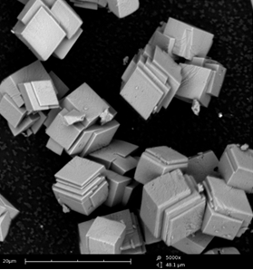
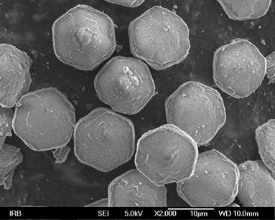
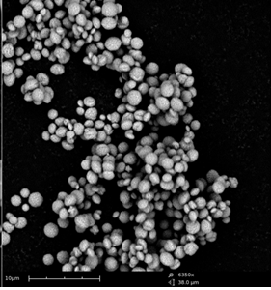
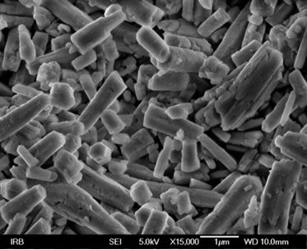
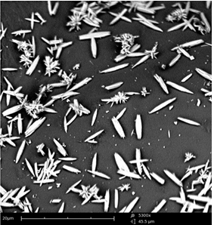
Polimorfi kalcijeva karbonata
C
Vrste polimorfa kalcijeva karbonata (CaCO₃) : A) Aragonit
B) Vaterit
C) Kalcit
B
B
A
A

Slide 4
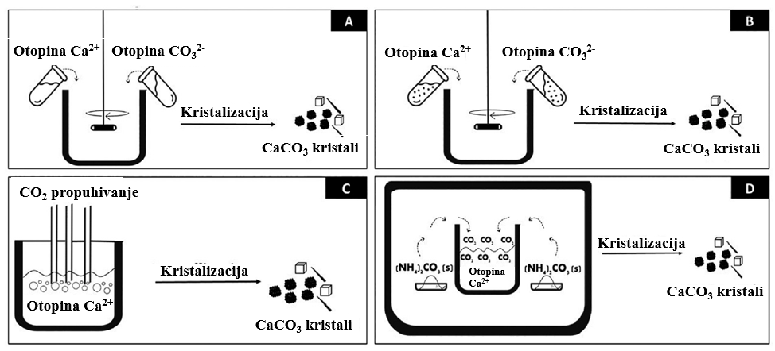
Metode sinteze CaCO₃
Metoda taloženja
Reverzna emulzijska sinteza
Propuhivanje s CO₂
Spora karbonatizacija
Boyjoo Y, Pareek VK, Liu J. Synthesis of micro and nano-sized calcium carbonate particles and their applications. Vol. 2, Journal of Materials Chemistry A. Royal Society of Chemistry; 2014. p. 14270–88.

Slide 5
Utjecaj uvjeta sinteze na CaCO₃
Prezasićenost i omjer c (Ca²⁺) : c (CO₃²⁻)
Otapalo
pH
1
3
5
2
4
6
Temperatura
Miješanje reaktanata
Aditivi
Sheng Han Y, Hadiko G, Fuji M, Takahashi M. Crystallization and transformation of vaterite at controlled pH. Journal of Crystal Growth. 2006 Mar 15;289(1):269–74.
Ogino T, Suzuki T, Sawada K. The formation and transformation mechanism of calcium carbonate in water. Vol. 51, Gaxhhrmica pt Cosmochrm~ca Acfa. 1987.

Slide 6
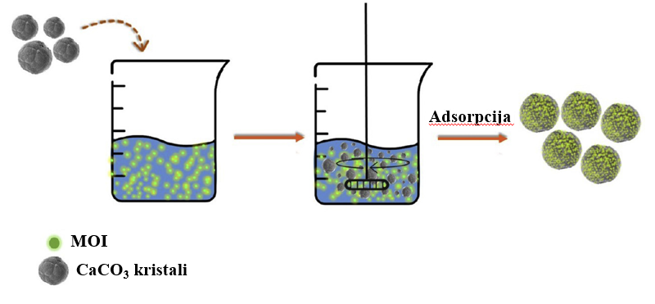
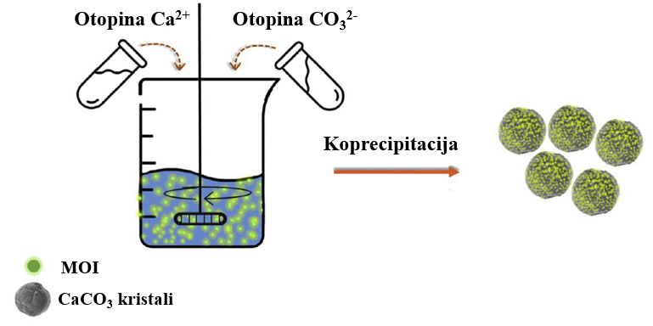
Punjenje CaCO₃
Adsorpcija
uslijed kemijske interakcije ciljane molekule se adsorbiraju na površinu kristala
Univerzalan pristup punjenja za sve vrste polimorfa
pH jedan od ključnih parametara
Sutaloženje
ugradnja ciljane molekule u kristale CaCO₃ tijekom sinteze
Pogodan pristup punjenja kristala dobivenih metodom taloženja i reverzne emulzije
Male molekule lako difundiraju kroz pore
Sutaloženje
6

Slide 7
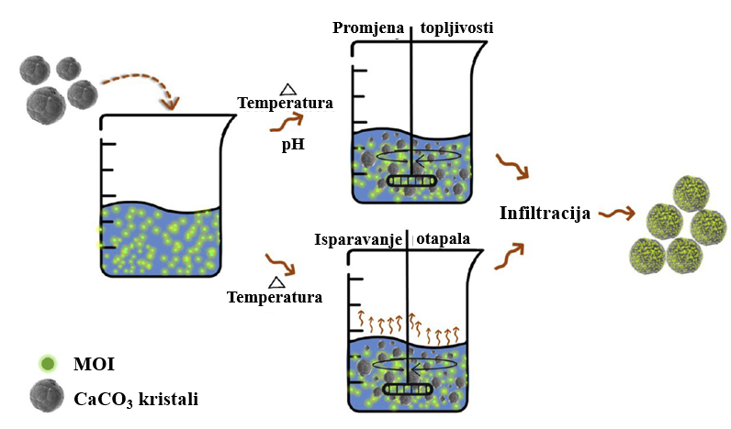
Punjenje CaCO₃
Infiltracija
Puno učinkovitiji pristup
Infiltriranje MOI tijekom miješanja isparavanjem otapala ili promjenom topljivosti
Punjenje izazvano smrzavanjem
Ferreira AM, Vikulina AS, Volodkin D. CaCO3 crystals as versatile carriers for controlled delivery of antimicrobials. Vol. 328, Journal of Controlled Release. Elsevier B.V.; 2020. p. 470–89.

Slide 8
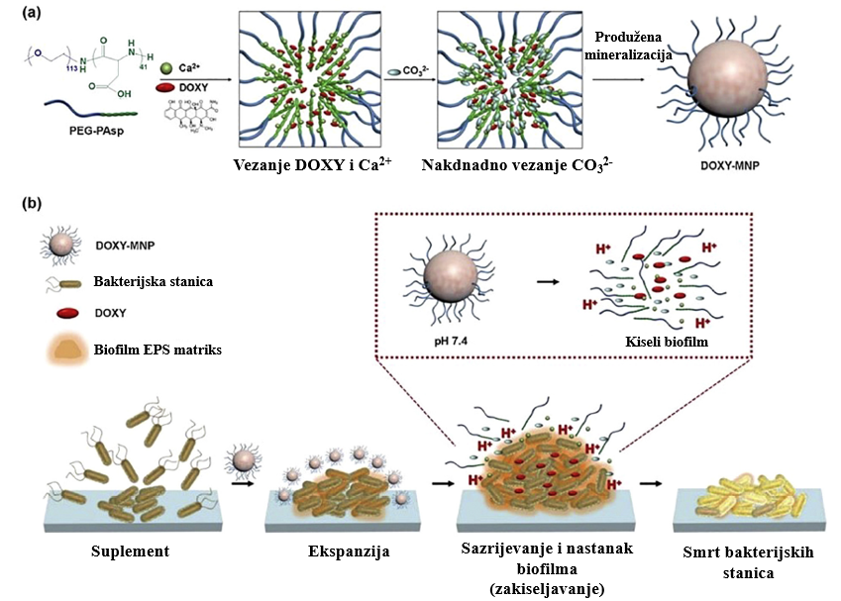
Primjena CaCO₃
pH 4,0 5,5 6,5 7,4
100% 90% 60% 20%
Bakterija : Prevotella intermedia
pH
Kontroliran Nekontroliran
(5,3 – 7,4) (6,5 – 7,4)
2 mg/mL 1 mg/mL
Baktericidni učinak
Notes:
Min KH, Jang EY, Lee HJ, Hwang YS, Ryu JI, Moon JH, et al. pH-Responsive mineralized nanoparticles for bacteria-triggered topical release of antibiotics. Journal of Industrial and Engineering Chemistry. 2019 Mar 25;71:210–9.

Slide 9
ZAKLJUČAK
CaCO₃ pokazuje veliki potencijal u primjeni kao nosač antimikrobnih sredstava
Jednostavna sinteza CaCO₃, pristupačna cijena reagensa
pH ovisno i kontrolirano otpuštanje bez negativnog učinka na aktivnost lijeka
Biokompatibilni
Važno je provesti dodatna istraživanja citotoksičnosti, farmakokintike te mogućih nuspojava
Potrebno optimiziranje programiranog otpuštanja antimikrobnih sredstava koji će pojačati njihov terapeutski učinak te opseg primjene

Slide 10
HVALA VAM NA POZORNOSTI!

